Slide 1
МУНИЦИПАЛЬНЫЙ ОКРУГ ТАЗОВСКИЙ РАЙОН Муниципальное бюджетное дошкольное образовательное учреждение детский сад «Оленёнок» ул. Северная, 5, п. Тазовский, Ямало-Ненецкий автономный округ, 629350 тел./факс:8 (34940)2-00-15/2-00-10,mkdou_olenenok@list.ru ИНН 8904081720/КПП 890401001; ОГРН 1168901053012; ОКВЭД 85.11 Визитная карточка группы №10 «Лучики»
П. Тазовский
2023г.

Slide 2
МУНИЦИПАЛЬНЫЙ ОКРУГ ТАЗОВСКИЙ РАЙОН Муниципальное бюджетное дошкольное образовательное учреждение детский сад «Оленёнок»
ул. Северная, 5, п. Тазовский, Ямало-Ненецкий автономный округ, 629350
тел./факс:8 (34940)2-00-15/2-00-10,
mkdou_olenenok@list.ru
http://taz-olenenok.ru/
Административно-управленческий персонал
Зимина Елена Фёдоровна–
Заведующий
Турченко Елена Александровна –
Заместитель заведующего по ВМР

Slide 3
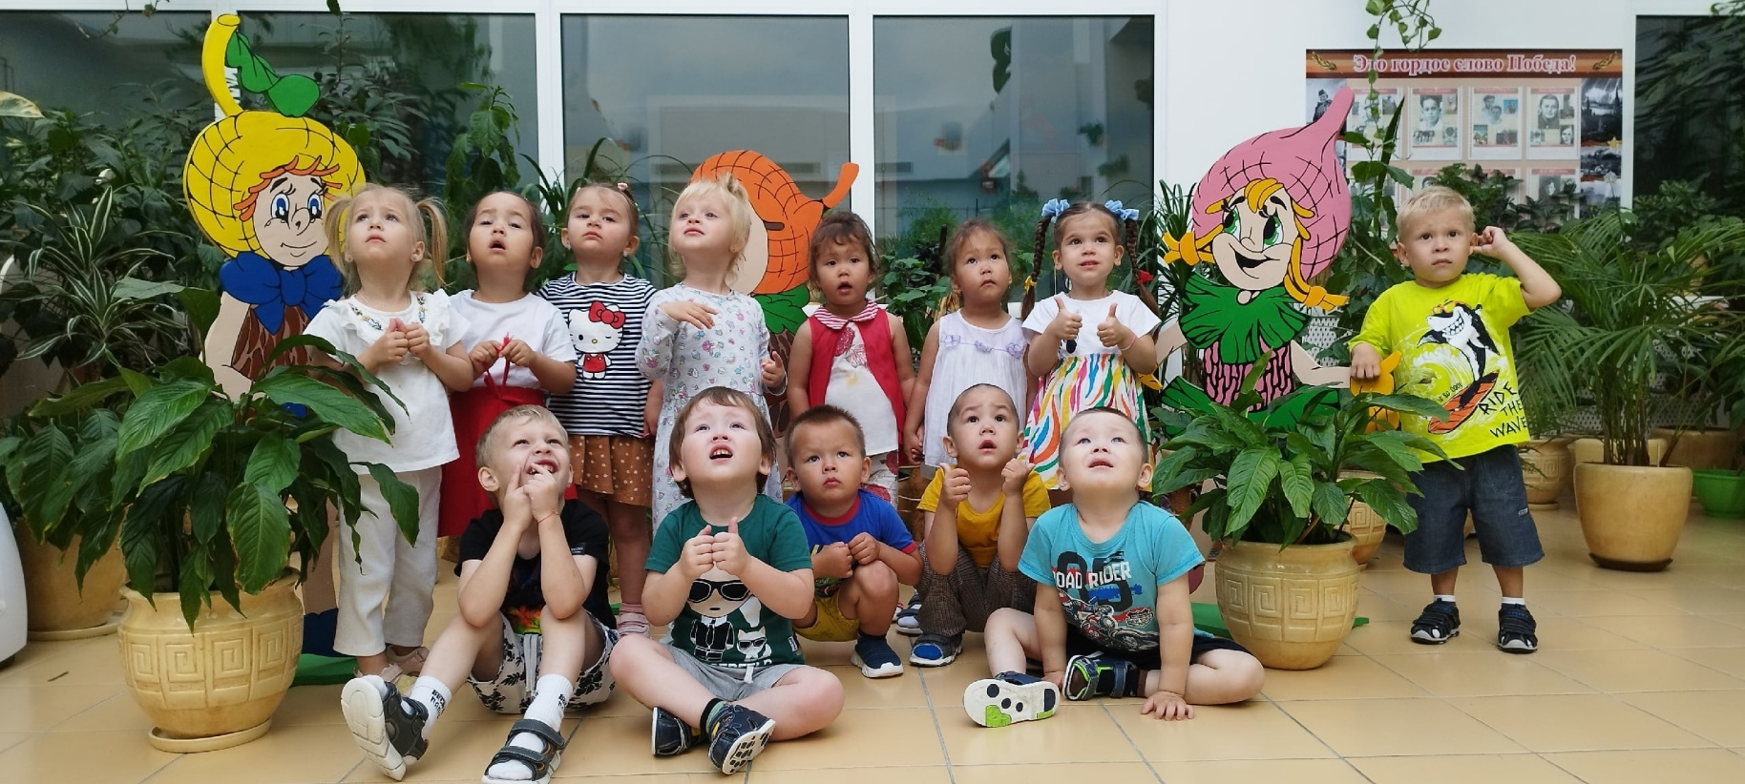
Группа №10 «Лучики»
Наш девиз:
Мы не просто малыши-
Мы от солнышка лучи!

Slide 4
Наша эмблема

Slide 5
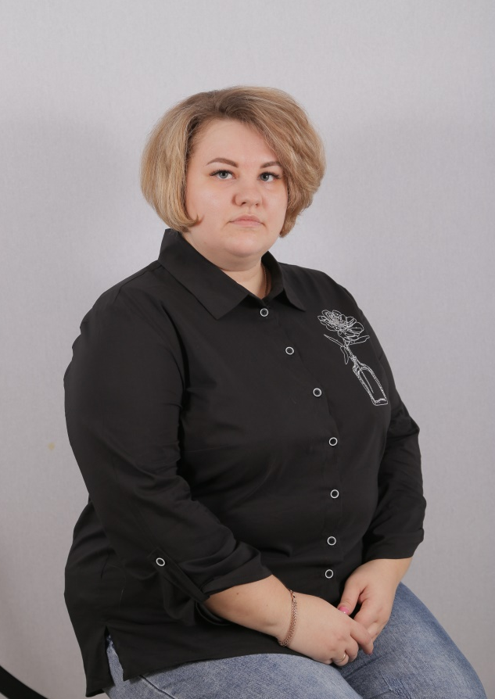
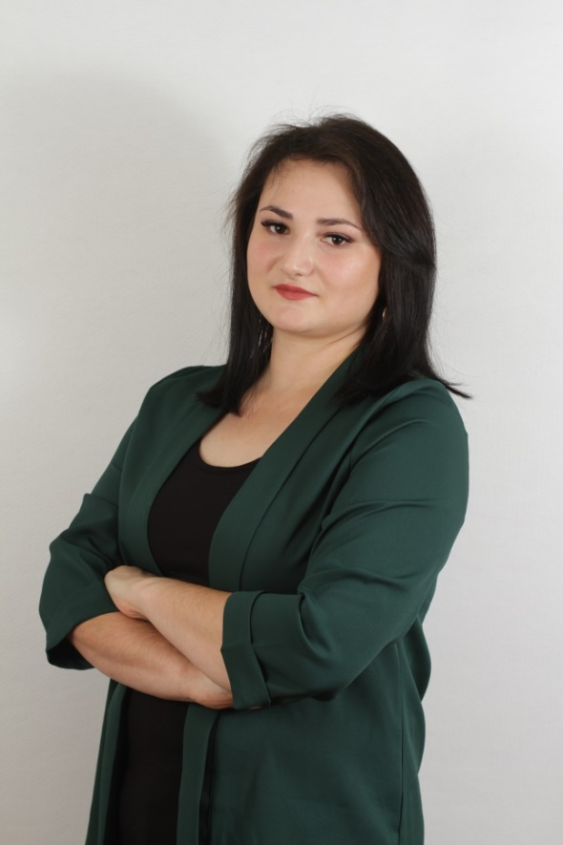
Наши воспитатели
Старчак
Виктория Игоревна
Воспитатель
Обанина
Эльнара Эльмановна
Воспитатель
1 квалификационная категория

Slide 6
Приоритетные направления работы
Сохранение и укрепление здоровья детей
физическое и психологическое здоровьесбережение детей
формирование навыков здорового образа жизни
обеспечение условий безопасности жизнедеятельности детей в ДОУ
формирование у воспитанников эмоционально-волевых качеств и общечеловеческих ценностей
взаимодействие с семьями детей на правах партнерства
гуманизация целей и принципов образовательной работы с детьми

Slide 7
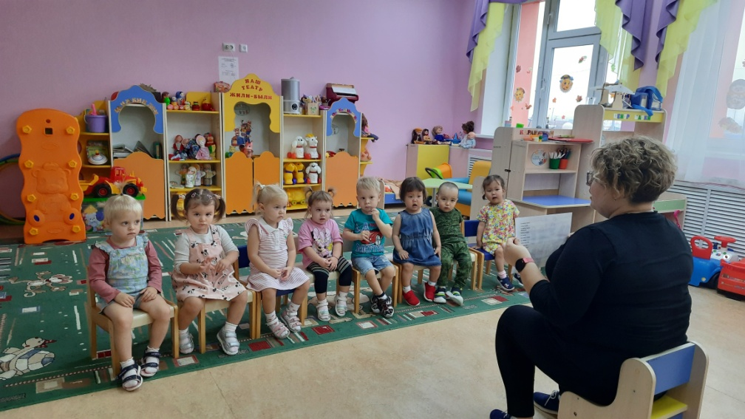
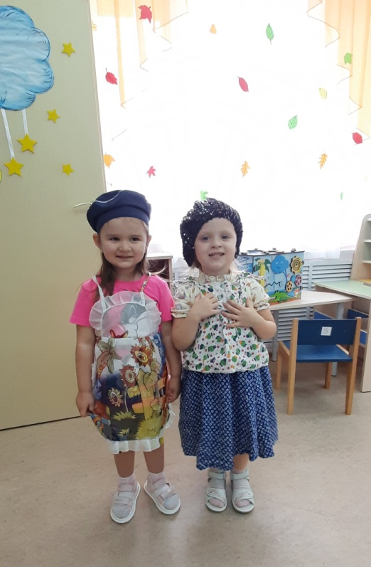
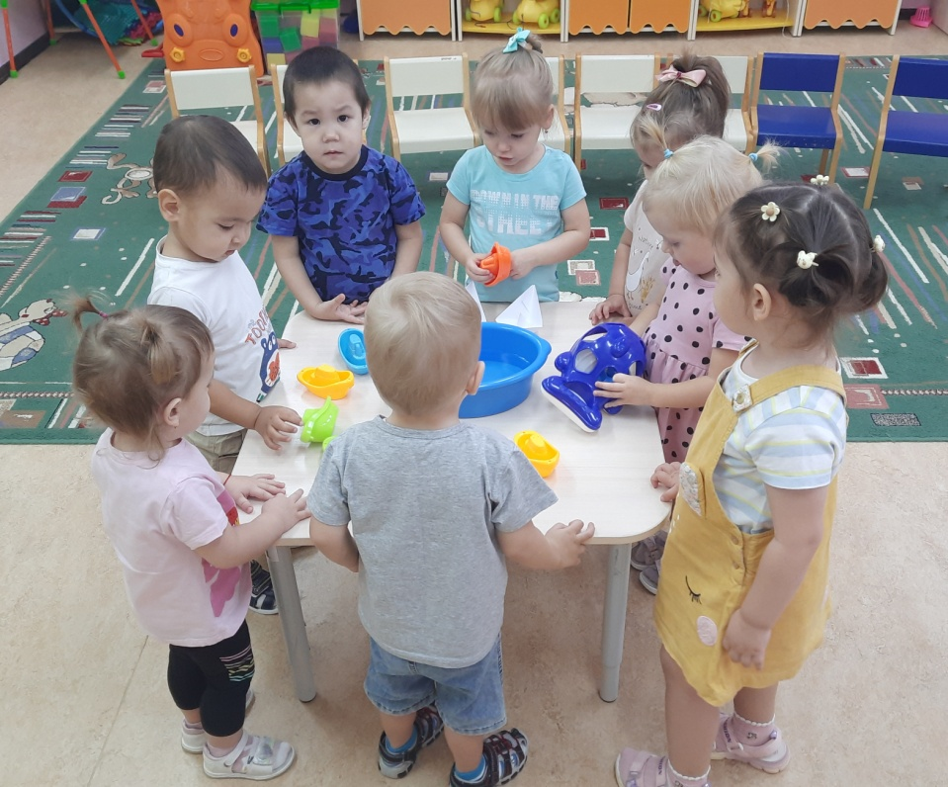
Наши «Лучики» в нашей ранней группе 8 мальчиков и 9 девочек

Slide 8
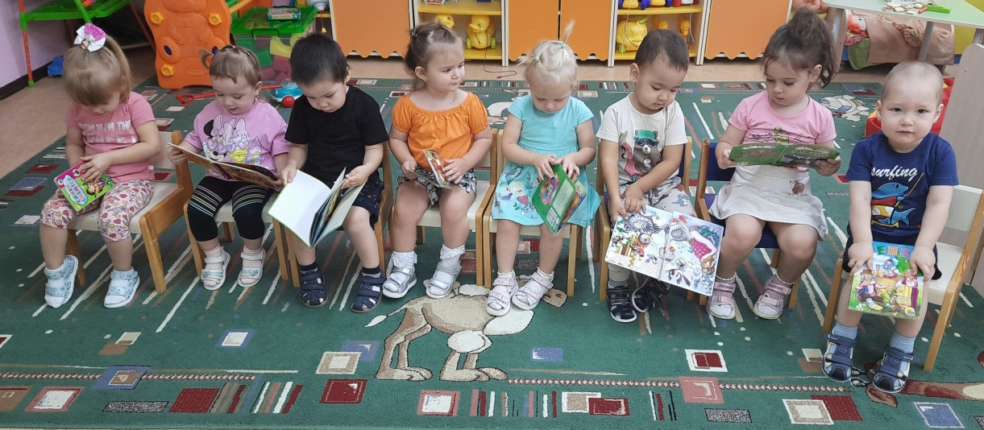
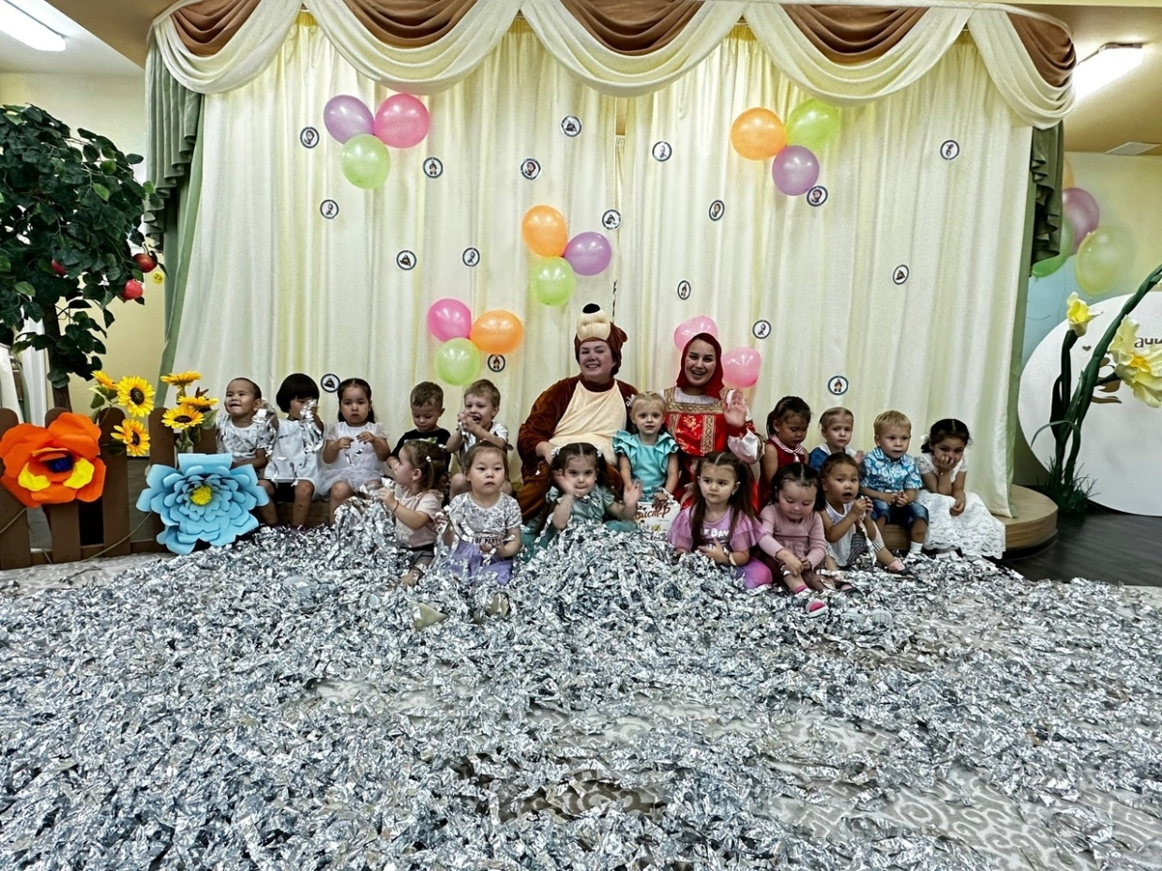

Slide 9
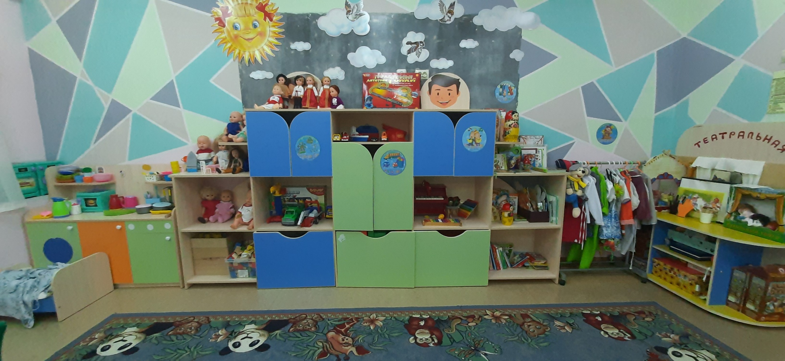
Развивающая предметно-пространственная среда группы №10 «Лучики»
Центр сенсорного развития;
Центр театральной деятельности
Центр музыки

Slide 10
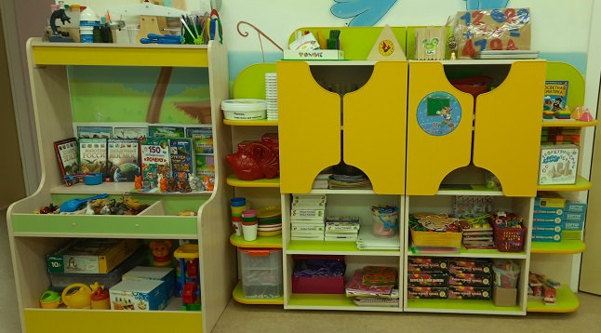
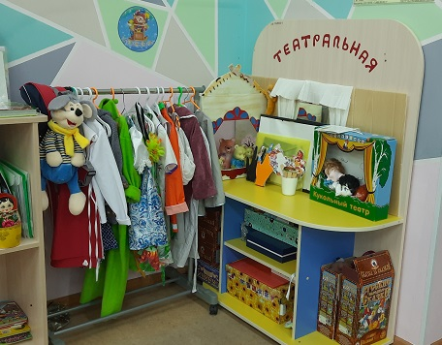
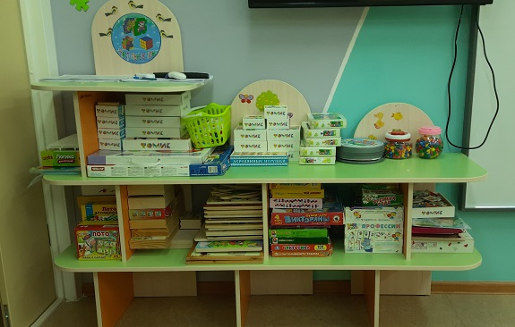
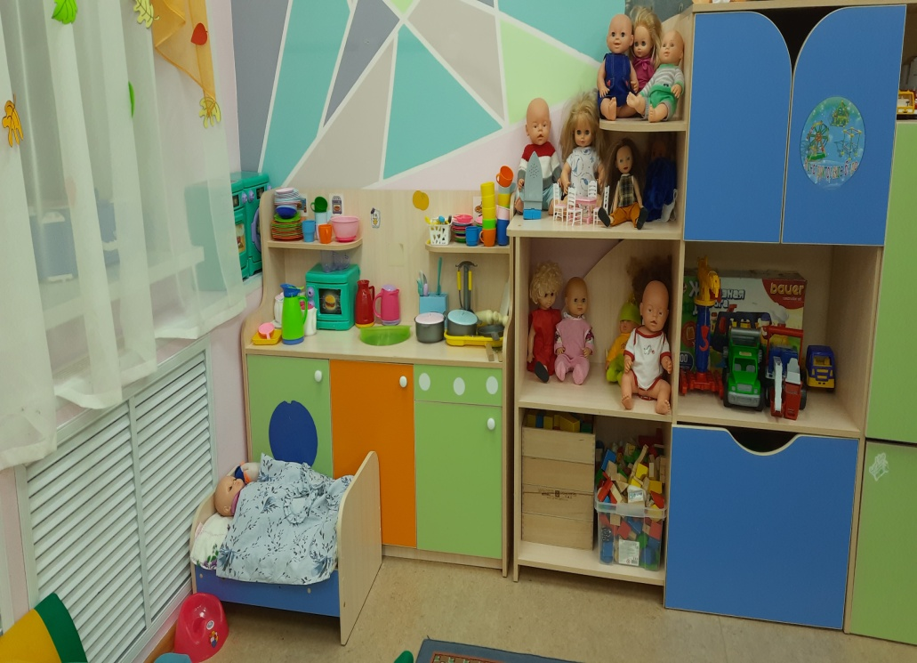

Slide 11
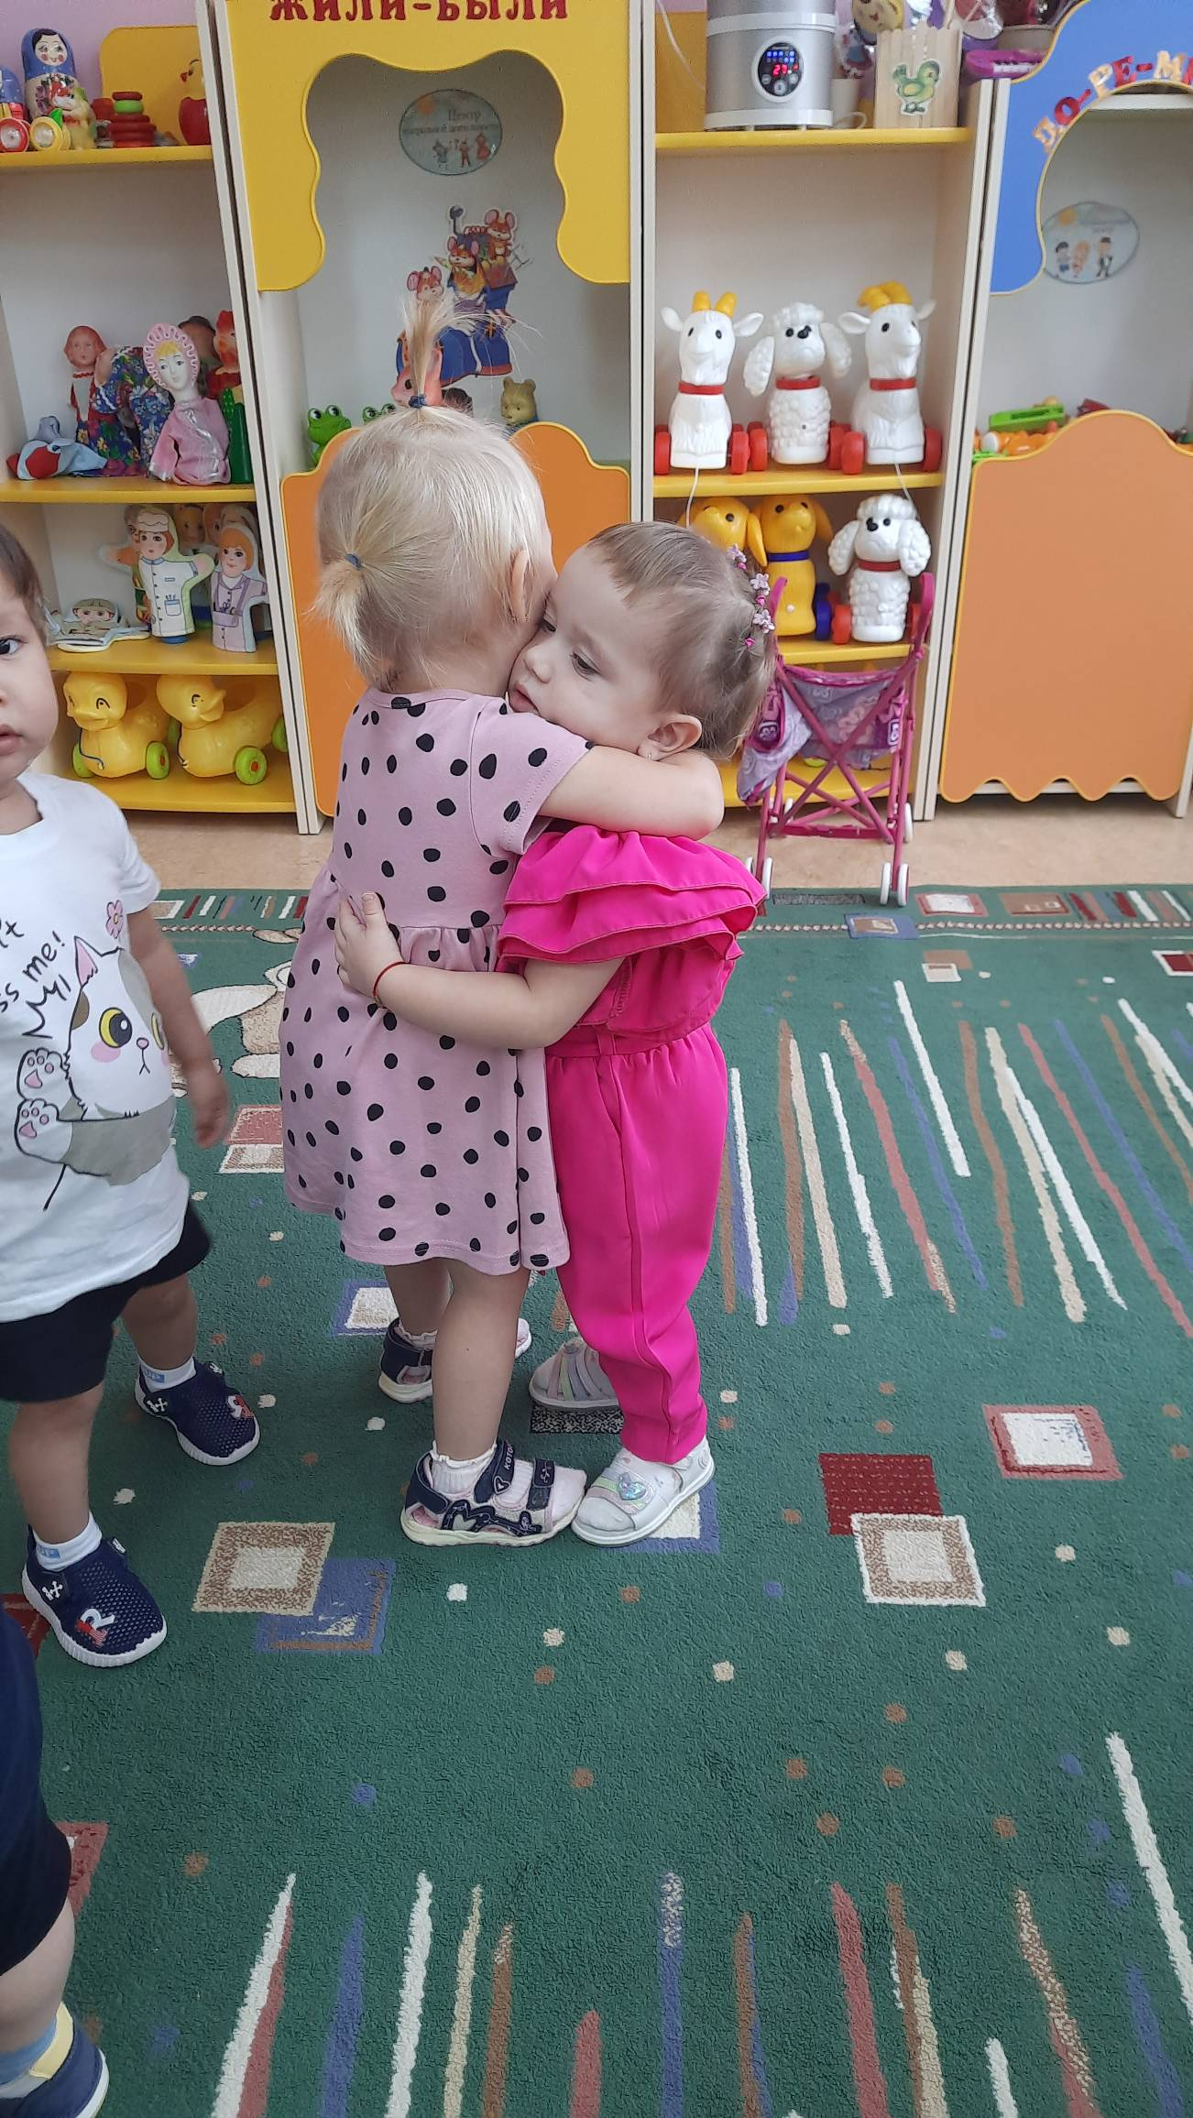
Наша традиция «мы каждое утро обнимаемся»

Slide 12
Режим дня
Режимные моменты | Время
Утренний прием, игры, общение, самостоятельные игры | 7.30 - 8.00
Утренняя гимнастика | 8.00 – 8.10
Подготовка к завтраку, завтрак | 8.10 - 8.40
Подготовка к образовательной деятельности | 8.40 - 9.00
НОД (образовательные ситуации на игровой основе) | 9.00 - 9.40
Самостоятельная деятельность по интересам | 9.40 – 10.00
Второй завтрак | 10.00 – 10.10
Подготовка к прогулке, прогулка, возвращение с прогулки | 10.10 - 12.10
Подготовка к обеду, обед | 12.10 - 12.50
Подготовка ко сну, сон | 12.50- 15.00
Постепенный подъем, воздушные, водные процедуры | 15.00 - 15.30
Полдник | 15.30 - 15.50
Игры, досуги, общение и самостоятельная деятельность по интересам | 15.50 - 16.50
Совместная деятельность педагога с детьми | 16.50 - 18.20
Ужин | 17.40 -18.00
Подготовка к прогулке, прогулка, продолжение прогулки с родителями | 18.00-19.30

Slide 13
«Сетка расписания»
09⁰⁰-9¹⁵ Музыка (2 этаж) 09²⁵ -09⁴⁰ Развитие речи | 09⁰⁰ -09¹⁵ Математическое развитие 09⁴⁰-9⁵⁵ Физкультура (2этаж) | 09⁰⁰-9¹⁵ Музыка (2 этаж) 09²⁵ -09⁴⁰ Основы грамотности | 09⁰⁰ -09¹⁵ Рисование 09⁴⁰-9⁵⁵ Физкультура (2этаж) | 09⁰⁰ -09¹⁵ Ознакомление с окружающим миром 09²⁵-9⁴⁰ Лепка/аппликация 10³⁰ -10⁴⁰ Физкультура (на прогулке)

Slide 14
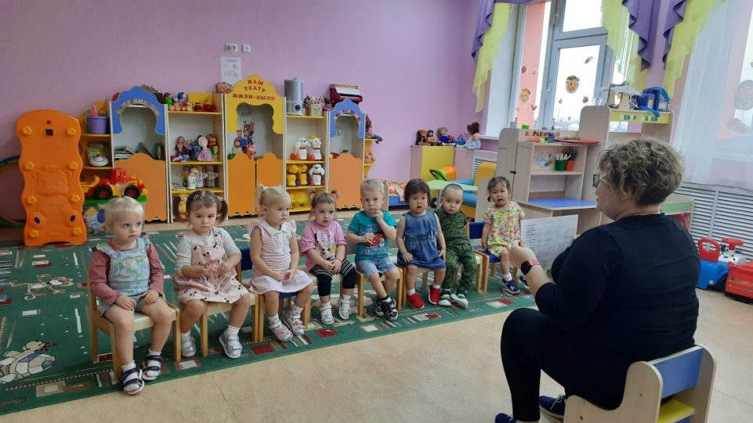
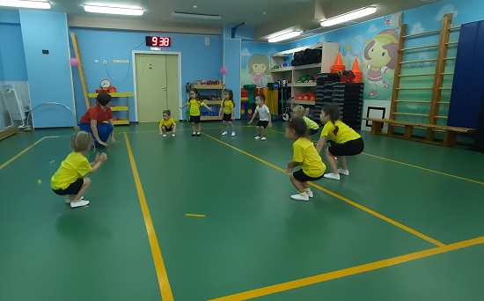
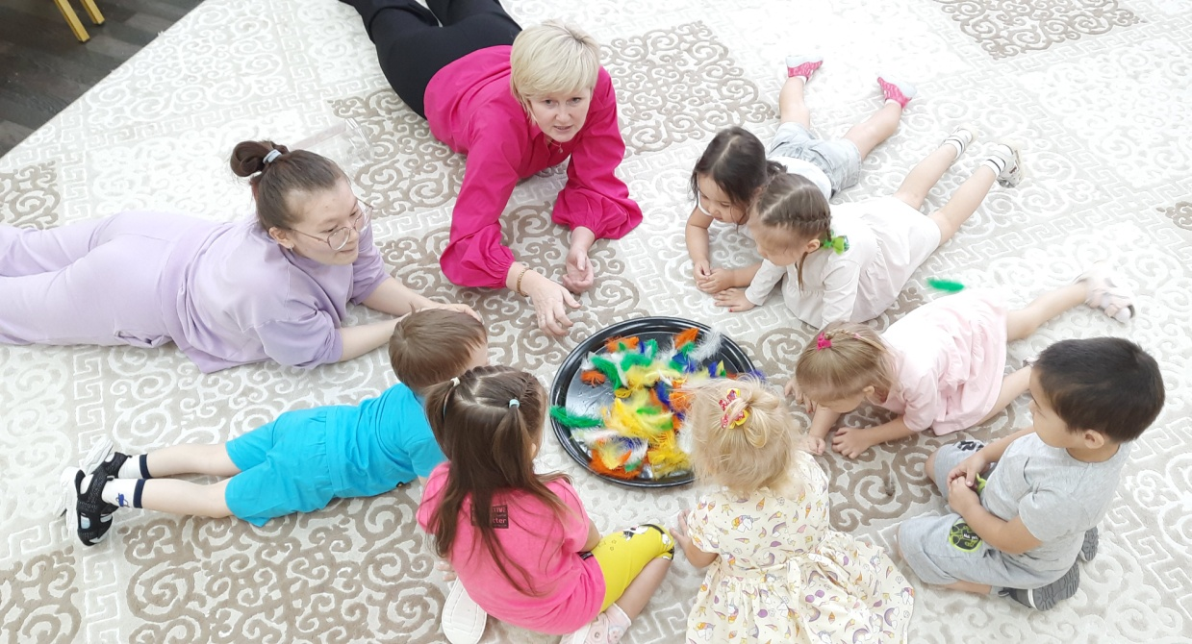
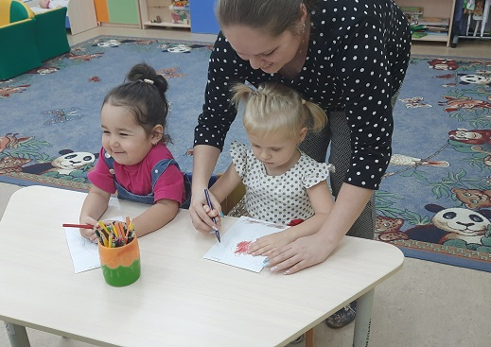
Фото с ОО

Slide 15
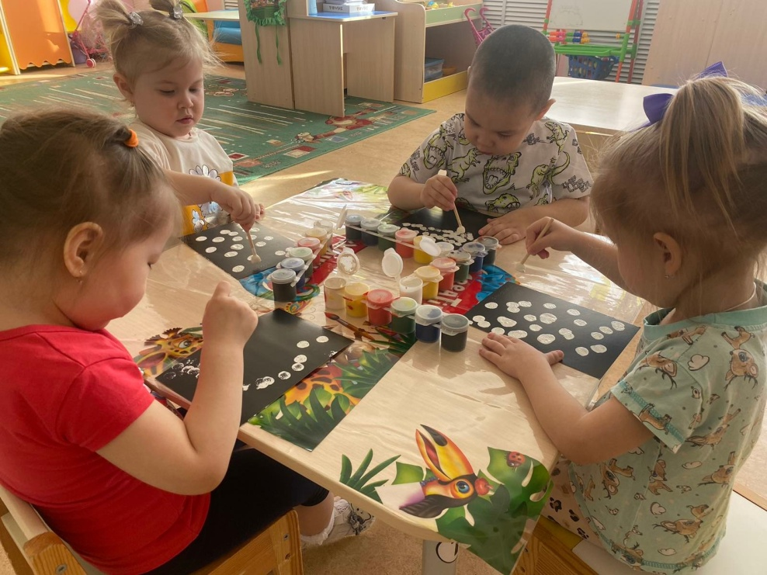
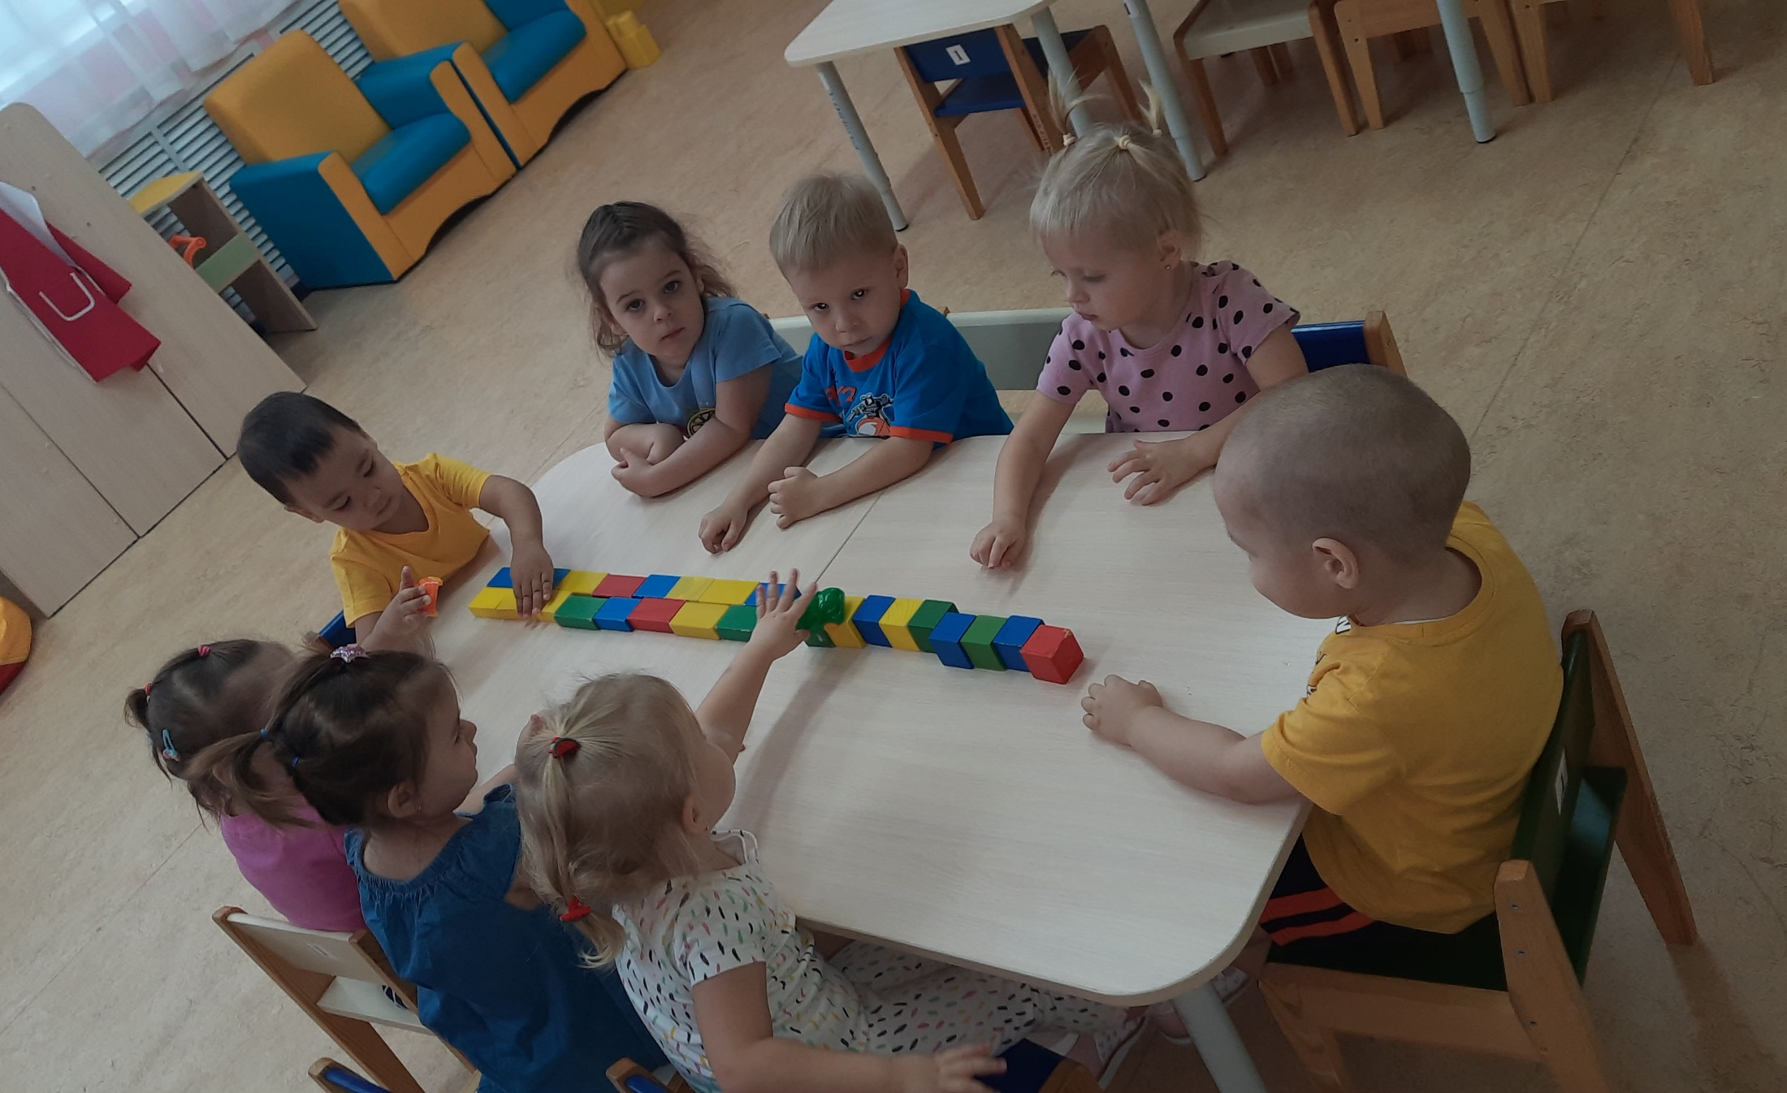
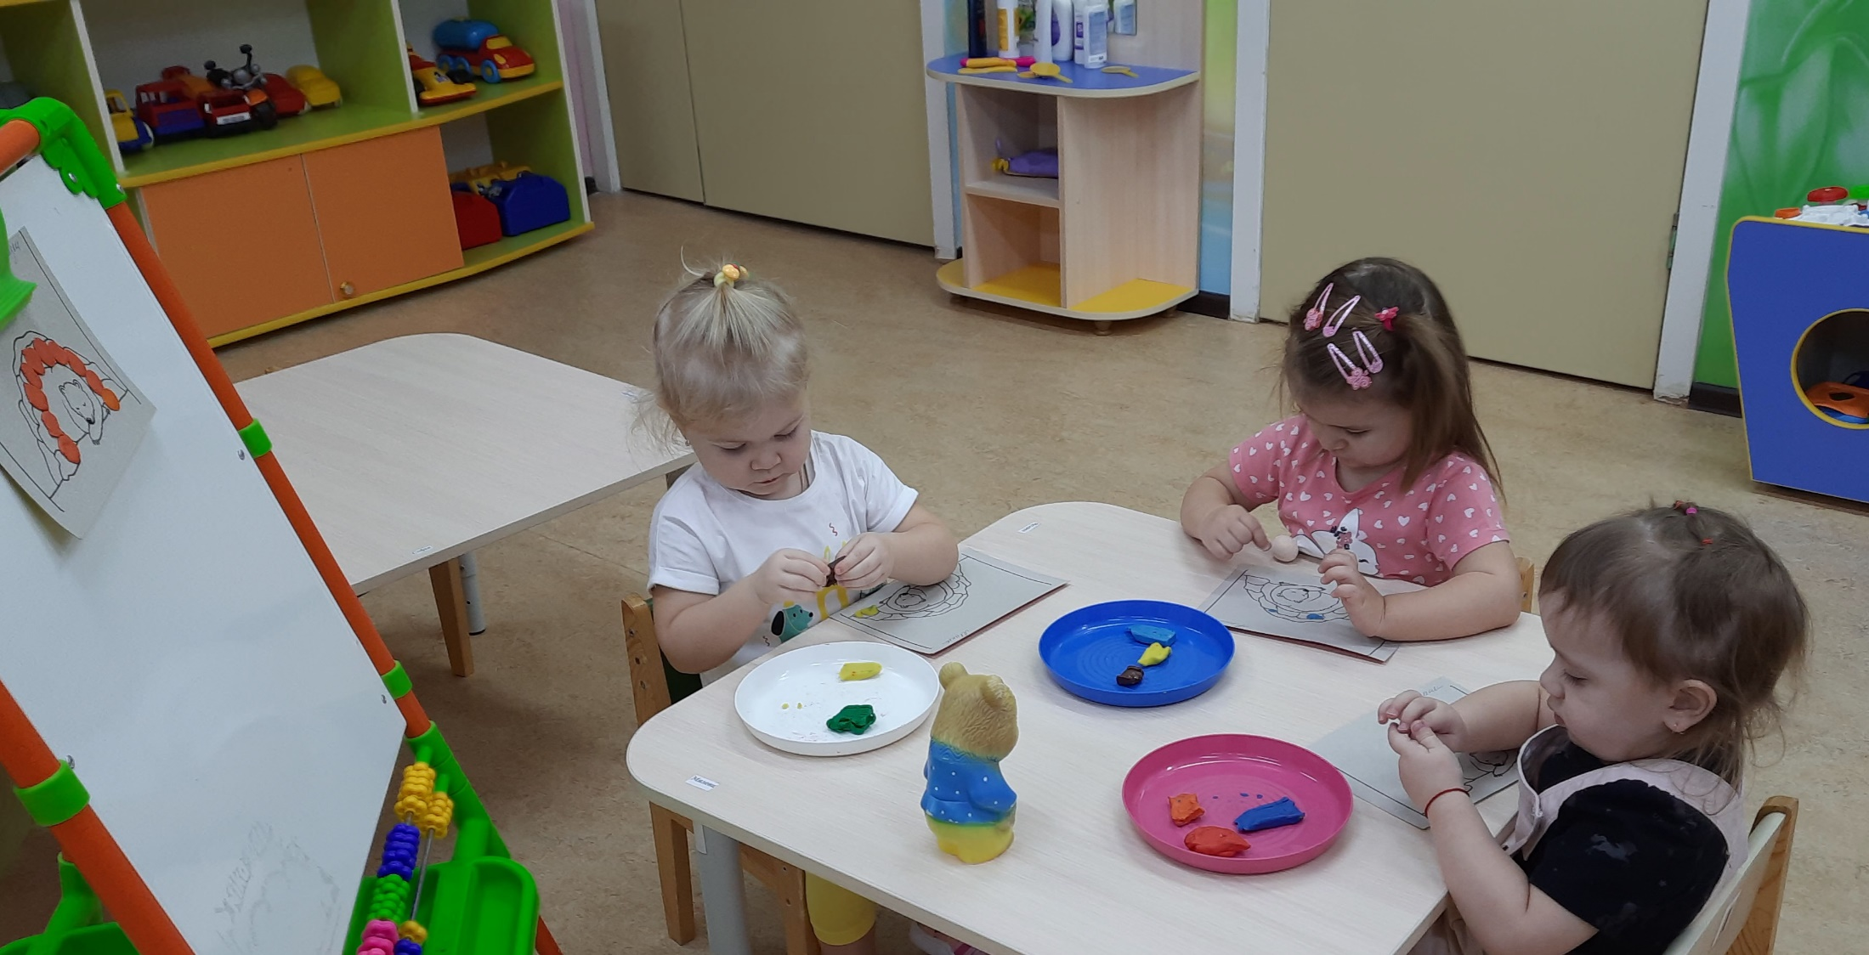

Slide 16
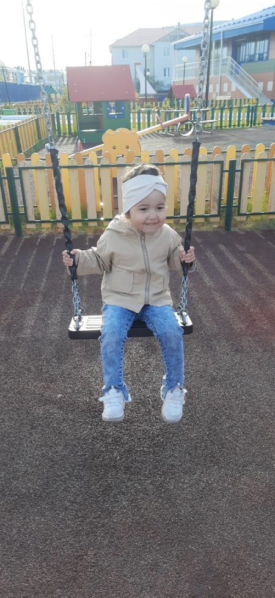
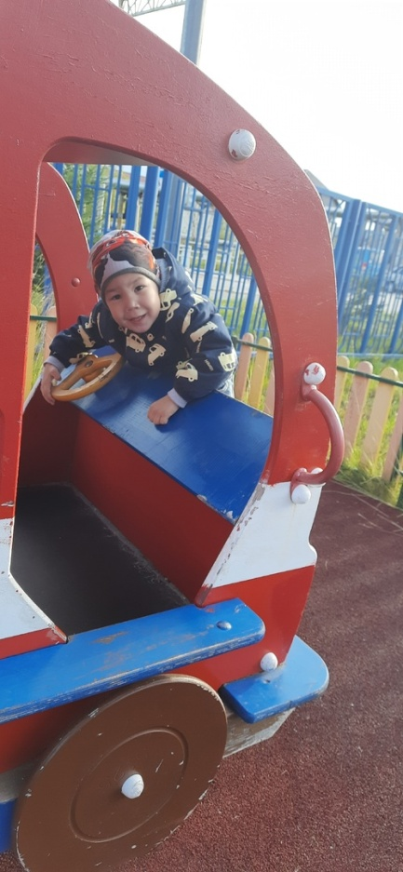
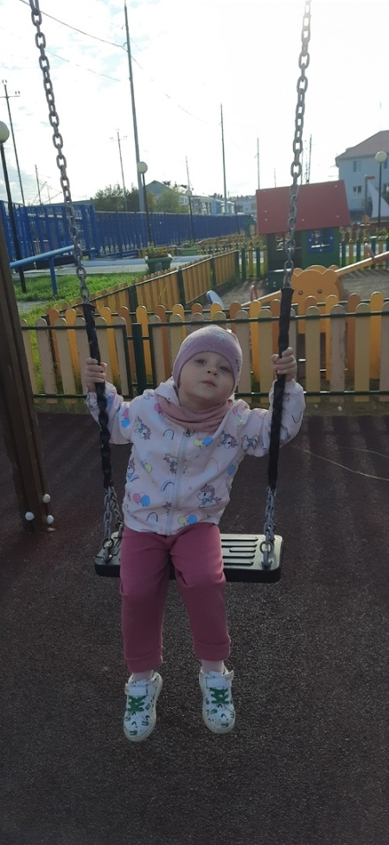
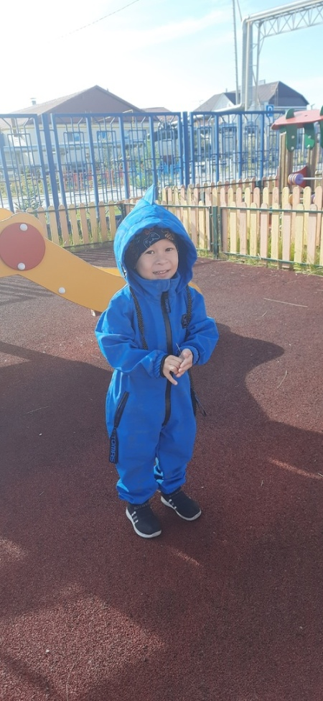
Наши прогулки

Slide 17
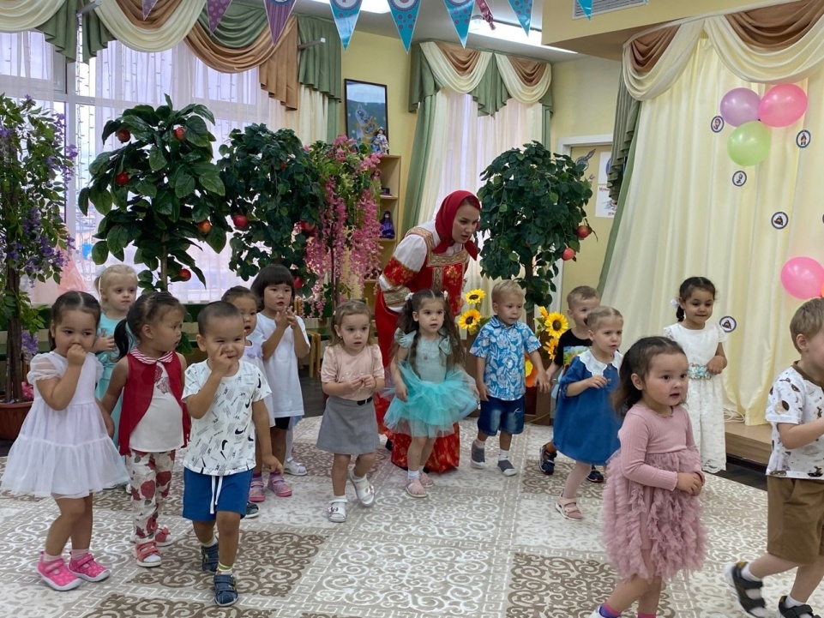
Наши праздники

Slide 18
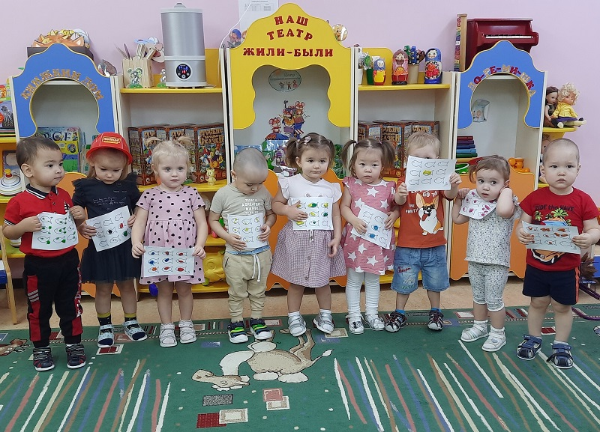
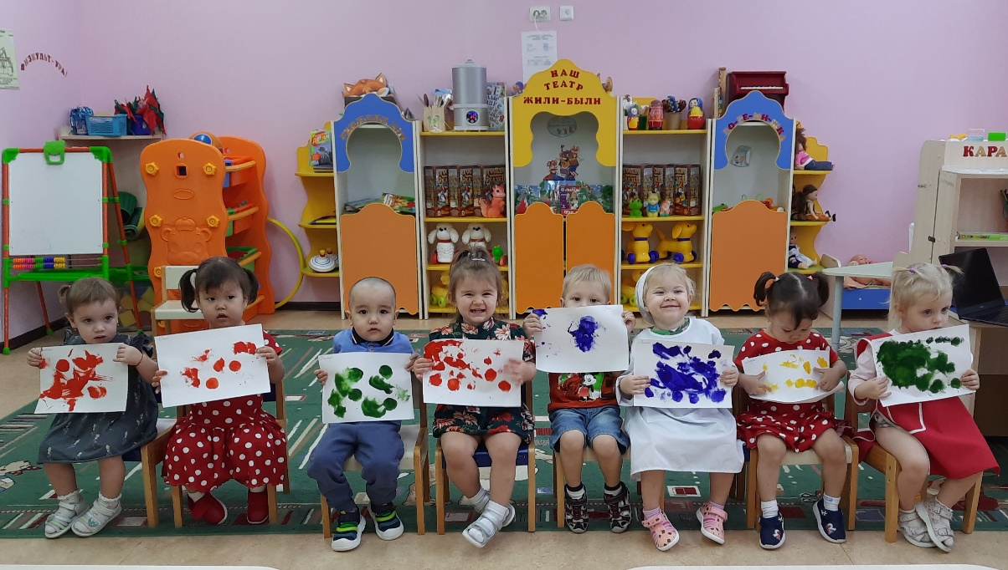
Наше творчество

Slide 19
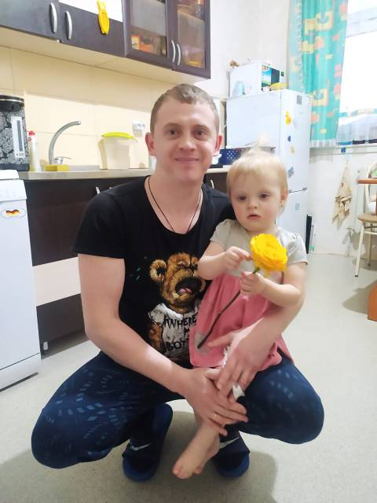
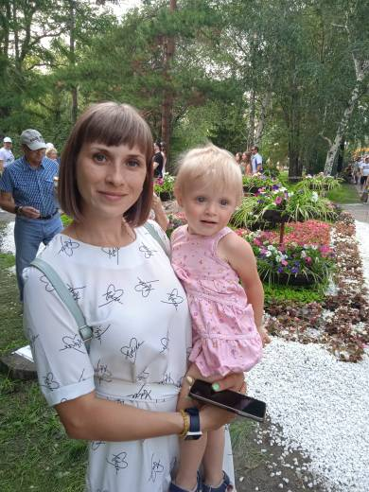
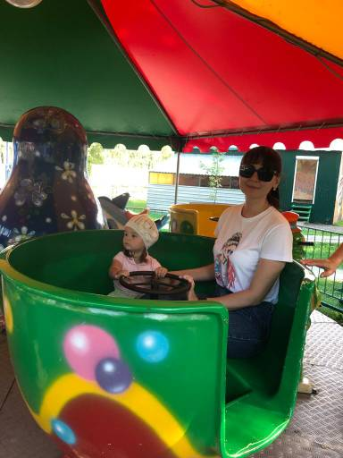
Вместе с мамой и папой

Slide 20
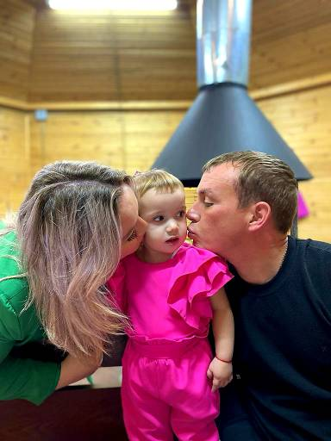
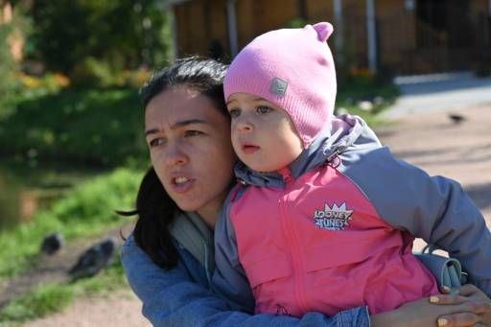
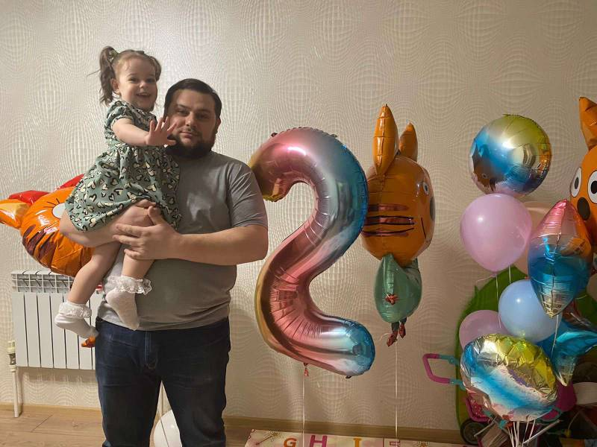

Slide 21
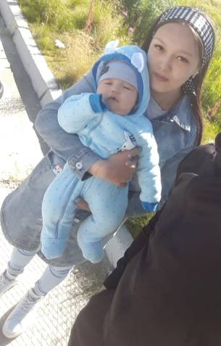
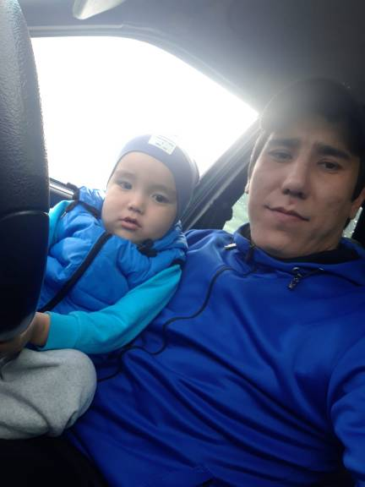
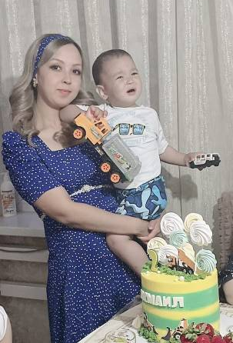

Slide 22
Спасибо за внимание!

